Slide 1
Діяльнісний підхід у початковій школі в реаліях сьогодення
КЗ «Солоницівський ліцей №3»
Робота вчителя початкових класів:
Загоруйко М.В.

Slide 2

ДІЯЛЬНІСНИЙ ПІДХІД У ПОЧАТКОВІЙ ШКОЛІ — це метод навчання, коли дитина не отримує знання в готовому вигляді, а здобуває їх сама в процесі власної навчально-пізнавальної діяльності.

Slide 3
Діяльнісний підхід
Створення ситуацій, що дають змогу поєднати можливості різних предметів для формування комплексу знань та умінь.
Застосування різноманітних методів спонукання учнів до праці та активної участі в процесі засвоєння знань.
Навчальний процес спрямований на розвиток пізнавальної діяльності учнів та її активізацію.
Спонукання учнів до творчої самостійної роботи по здобуванню знань та формуванню умінь і навичок.

Slide 4

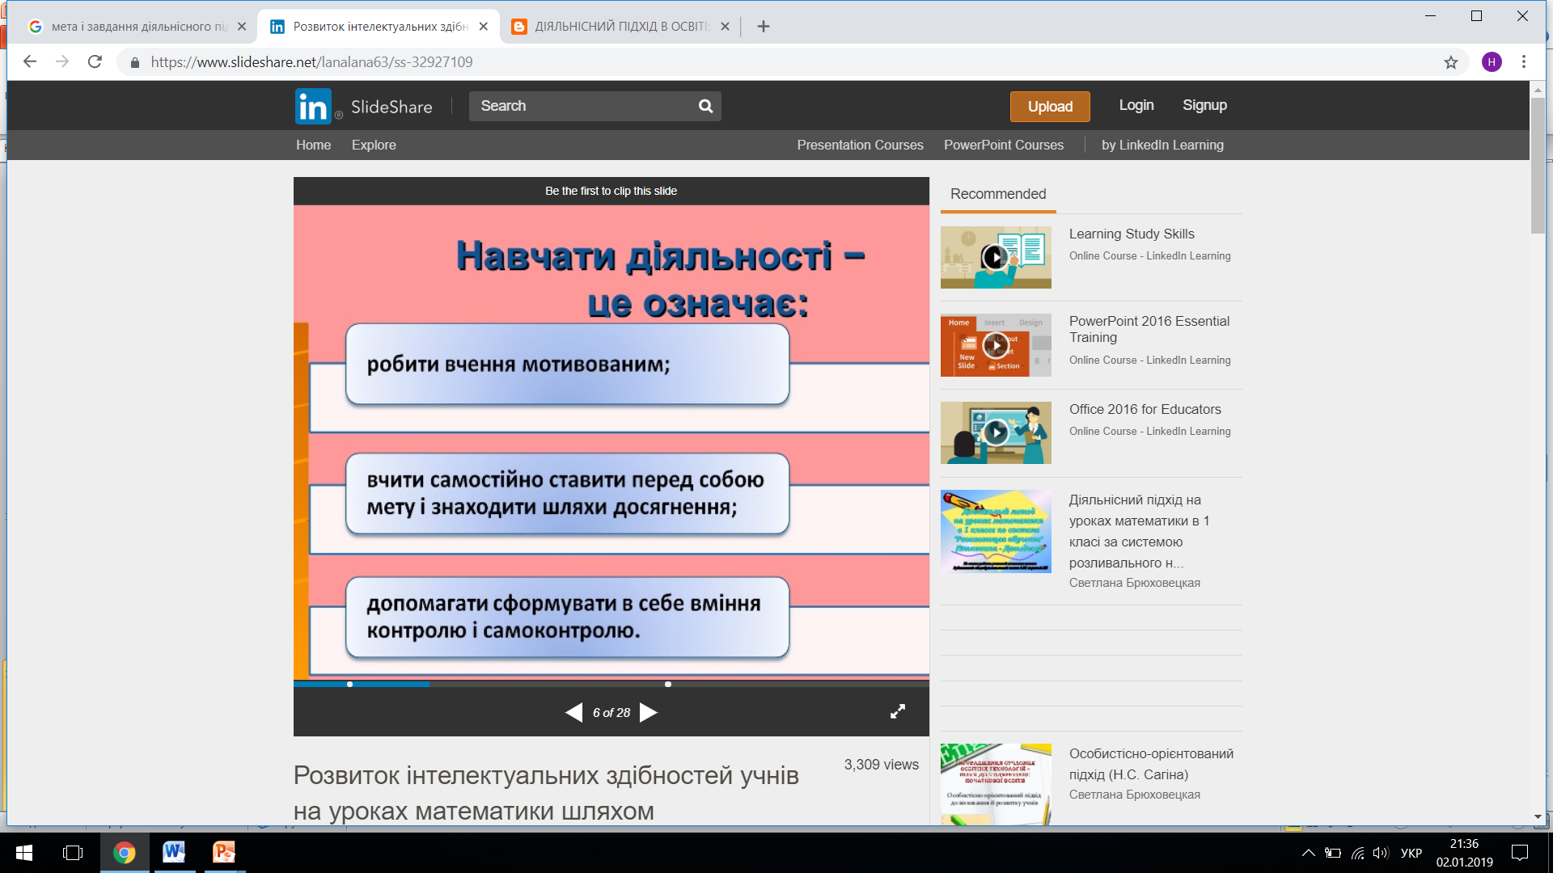
Навчати діяльності – це означає:

Slide 5
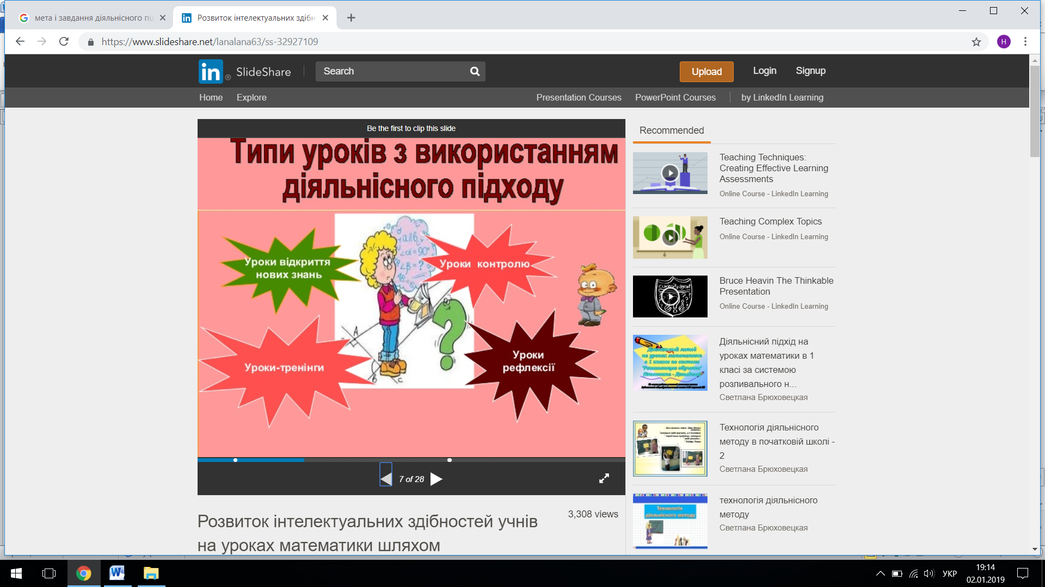
Типи уроків з використанням діяльнісного підходу

Slide 6
Структура уроку з позицій системно-діяльнісного підходу
﻿﻿учитель створює проблемну ситуацію;
﻿﻿учень приймає проблемну ситуацію;
﻿﻿спільно виявляють проблему;
﻿﻿вчитель керує пошуковою діяльністю;
учень здійснює самостійний пошук;
﻿﻿обговорення результатів.

Slide 7

Метод діяльнісного підходу у початковій школі здійснюється шляхом створення проблемної ситуації на уроці.
Для розв’язання проблемної ситуації виникає необхідність у проблемному діалозі.
Проблемний діалог підводить учнів до відкриття нових знань.

Slide 8

Головні компоненти проблемно-діалогічного навчання
потреба учня у новому знанні або способу дії («хочу дізнатися…, навчитися…»);
невідоме знання, яке учень повинен засвоїти;
відомі знання і сформовані уміння (можу сам, без вчителя)

Slide 9
Дидактичні принципи діяльнісного підходу
Принцип творчості
Принцип варіативності
Принцип мінімакса
Принцип безперервності
Принцип цілісного уявлення про світ
Принцип діяльності
Принцип психологічної комфортності

Slide 10

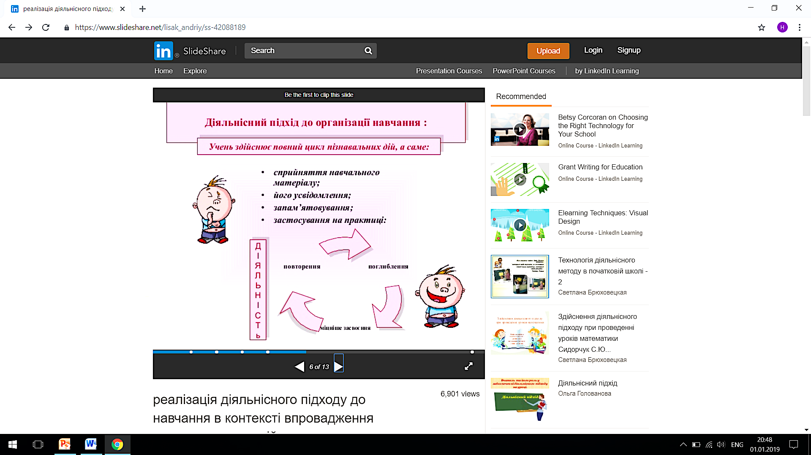
Застосовування у навчанні діяльнісного підходу сприяє здійсненню циклу пізнавальних дій учнем, а саме:
-сприйняття навчального матеріалу;
-його усвідомлення;
-запам'ятовування;
-застосування на практиці:

Slide 11
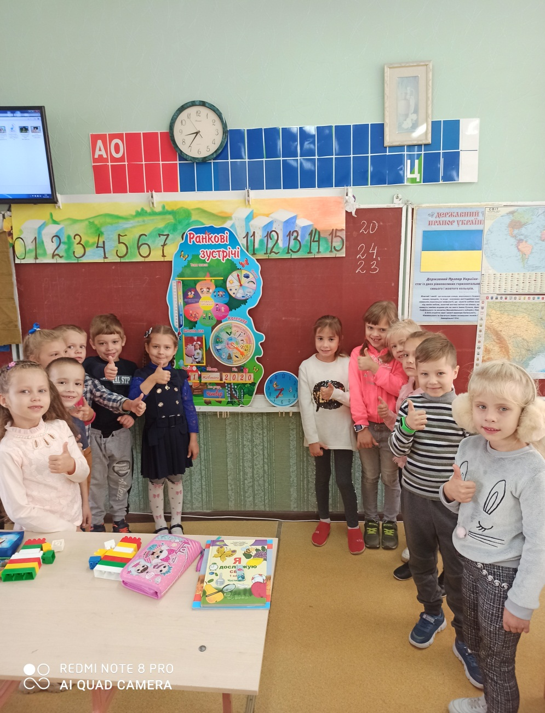
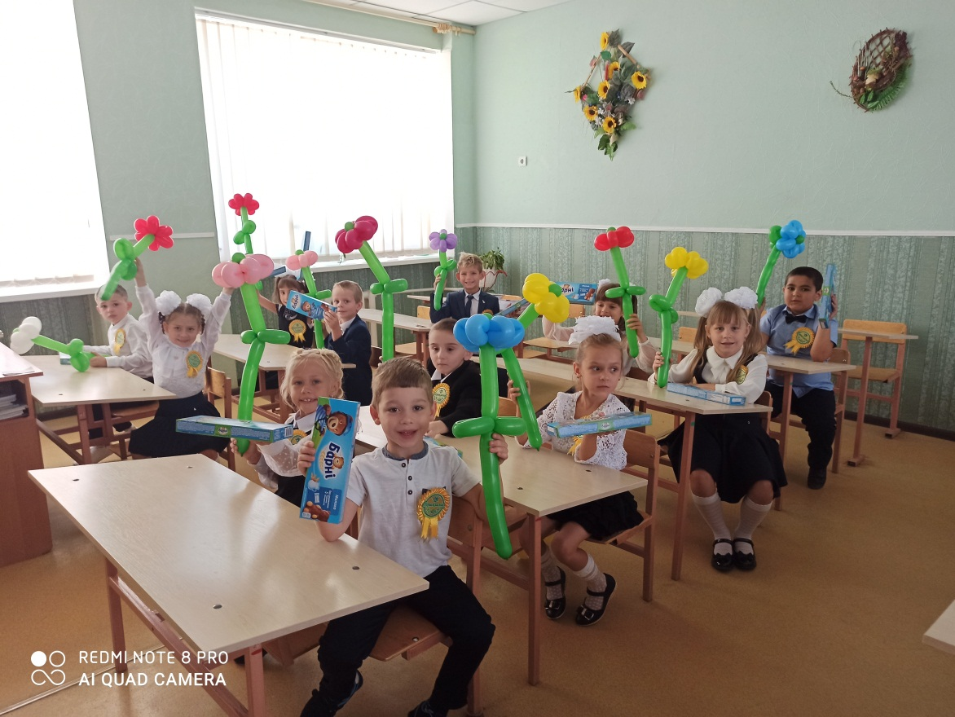
РАНКОВІ ЗУСТРІЧІ

Slide 12
РЕЗУЛЬТАТИ ДІЯЛЬНІСНОГО ПІДХОДУ
﻿Розвиток креативних здібностей.
﻿Творче застосування знань.
﻿Вміння працювати, як самостійно, так і в команді.
﻿Розвиток навичок мислення на більш високому рівні.
﻿Формування навчально-пізнавальної компетентності.
﻿Підвищення інтересу до навчання

Slide 13

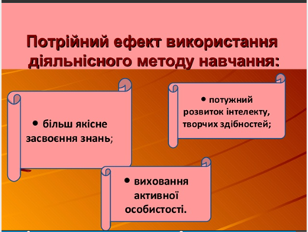


Потрійний ефект використання діяльнісного методу навчання:

Slide 14
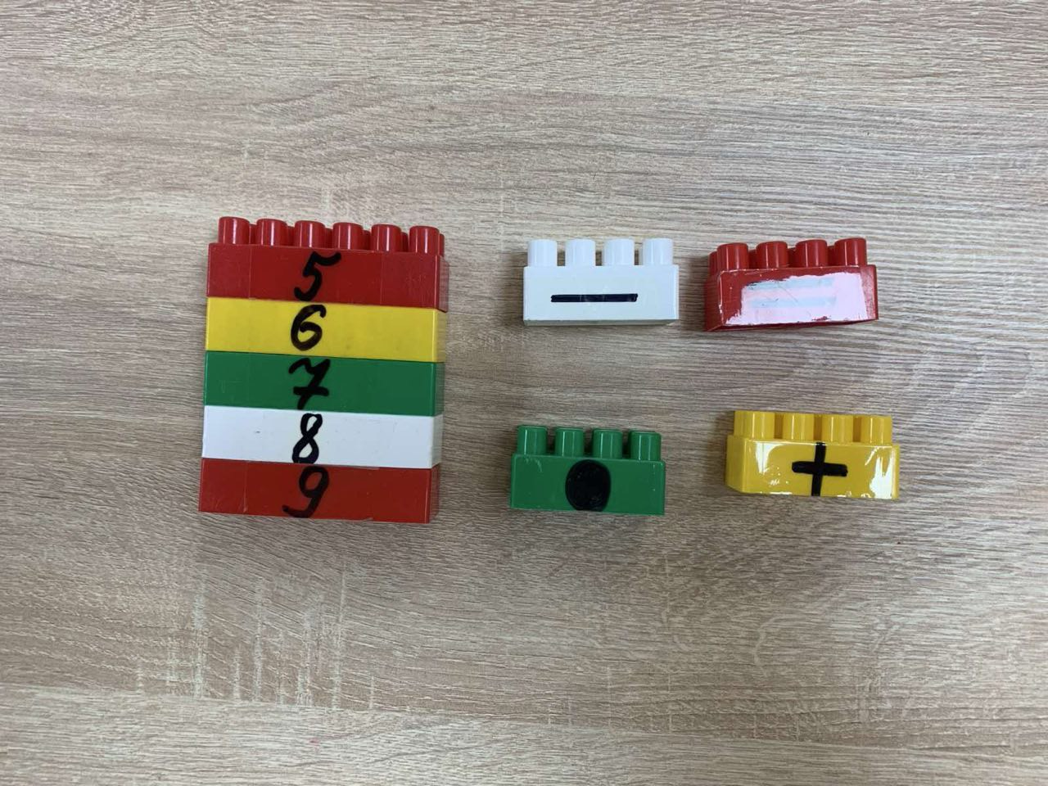
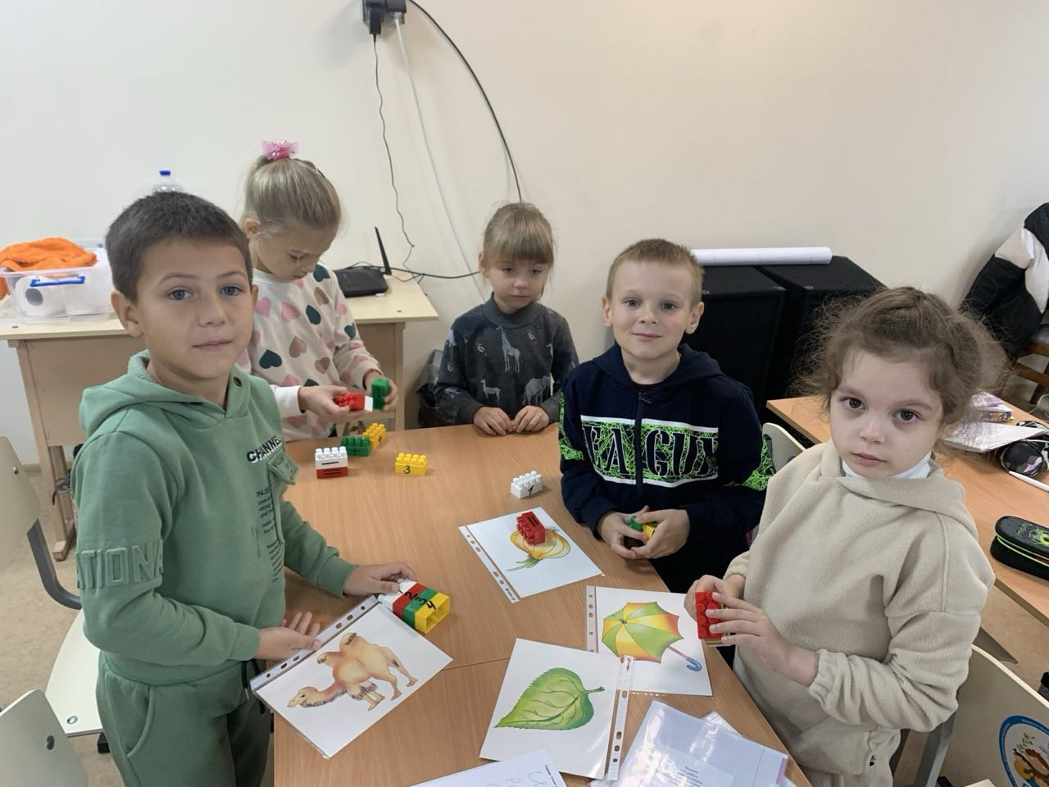
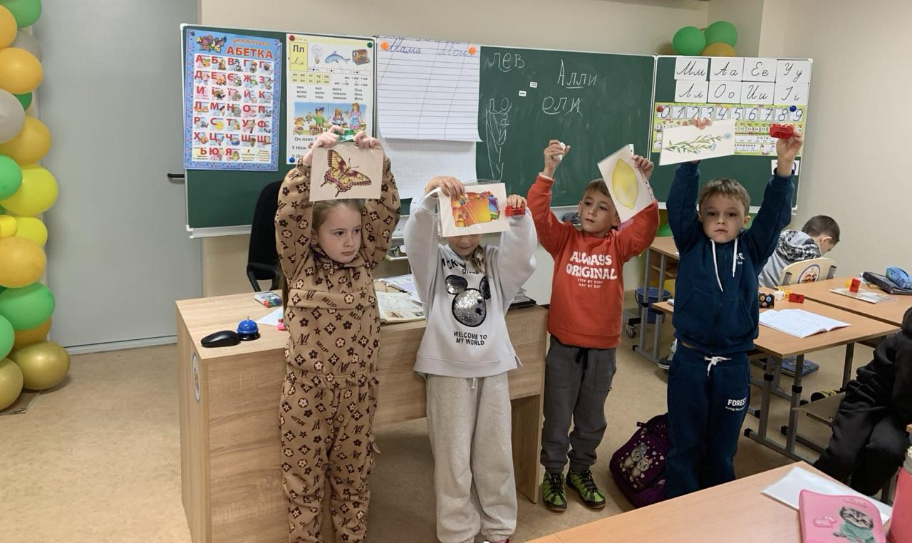
Робота з конструктором LEGO в малих групах та індивідуально

Slide 15
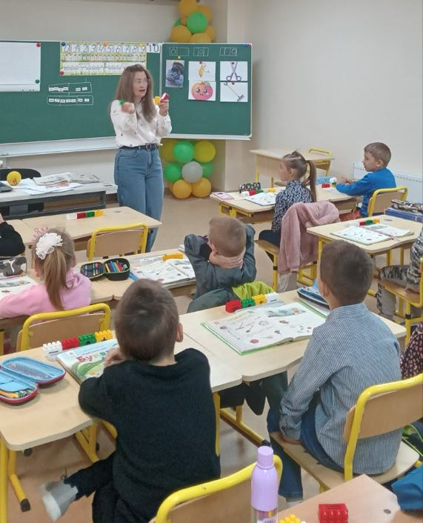
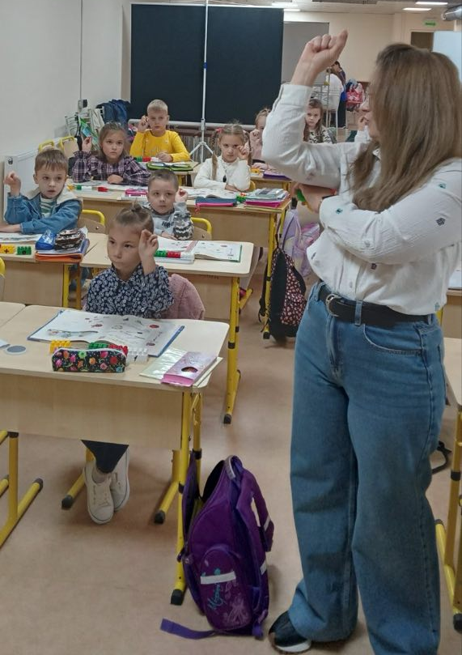
«НА СЬОГОДНІШНІЙ ДЕНЬ ВЧИТЕЛЬ МОЛОДШИХ КЛАСІВ – ЦЕ НАСТАВНИК, ВІН НАПРАВЛЯЄ ДІЯЛЬНІСТЬ УЧНЯ, ДОПОМАГАЮЧИ ЙОМУ, ДЕ ЦЕ НЕОБХІДНО, ТА ЗАЛИШАЮЧИ ЙОГО ДІЯТИ ТАМ, ДЕ ВІН ЦЕ МОЖЕ ЗРОБИТИ САМОСТІЙНО»

Slide 16


Вправа «Хмаринки слів»

Slide 17
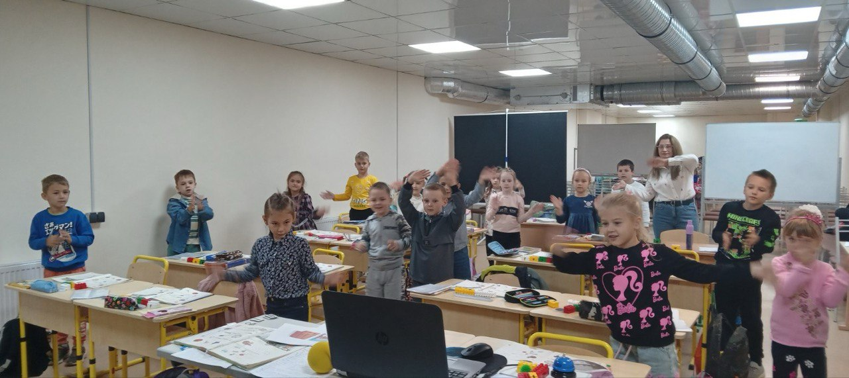
РЕФЛЕКСІЯ

Slide 18
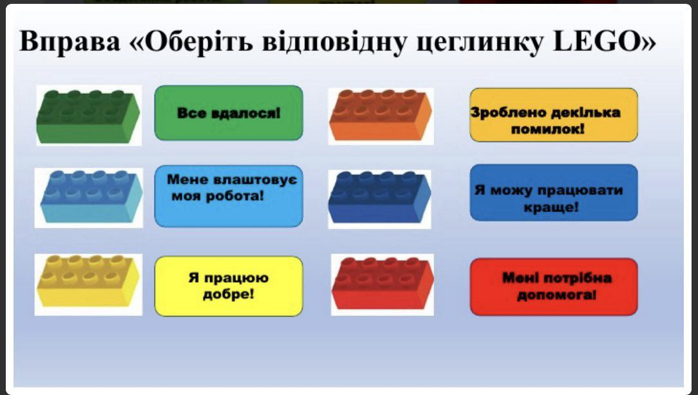
Вправа «Оберіть відповідну цеглинку LEGO»

Slide 19

Вправа «Смайлики»

Slide 20

ДЯКУЮ ЗА ПЕРЕГЛЯД!

